Slide 1
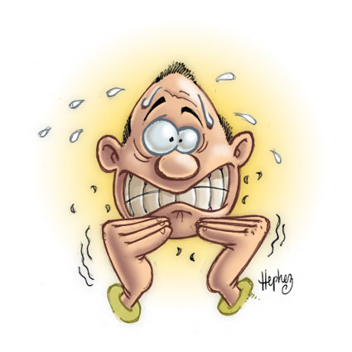

Gestion du stress
Atelier réalisé par
Claudia Labbé et Marie-Christine Mouton,
intervenantes psychosociales au projet Jeunes en action

Slide 2
3 règles de base
① Savoir ce qu’est le stress;
② Établir notre niveau naturel de stress; (apprendre à se connaître, nos limites, notre seuil de tolérance à la pression, notre rythme personnel, reconnaître nos signaux d’alarme et apprendre à s’écouter)
③ Établir ce que l’on veut vraiment faire de sa vie. (nos aspirations, savoir qu’est-ce qui nous rend heureux, établir ses priorités, concentrer nos énergies sur ce que nous jugeons important et éliminer les sources de stress inutiles et nuisibles)

Slide 3
① Savoir ce qu’est le stress
C’est une sollicitation nouvelle de l’environnement qui nécessite un effort d’adaptation.
C’est lorsqu’une personne perçoit un événement ou une chose menaçante.

Slide 4
① Savoir ce qu’est le stress
Ce ne sont pas les événements eux-mêmes qui déterminent l’effet qu’aura le stress sur notre organisme, mais bien notre réaction et la signification qu’on donne à ces événements.
Stress positif vs stress négatif

Slide 5
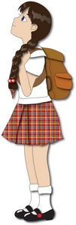
① Savoir ce qu’est le stress
NOTRE SAC À DOS ET COFFRE À OUTILS
(Chacun porte avec soi son sac à dos)

Slide 6
① Savoir ce qu’est le stress
✰ Notre vécu
✰ Notre éducation
✰ Notre histoire personnelle et familiale
✰ Nos relations interpersonnelles, amicales et amoureuses
✰ Nos expériences heureuses et malheureuses
✰ Nos succès et réussites
✰ Nos échecs
✰ Nos deuils
✰ Nos activités scolaires et professionnelles

Slide 7
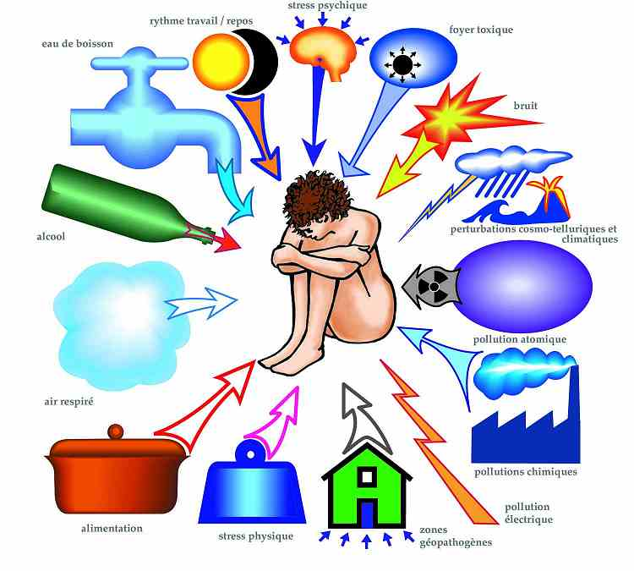
Les facteurs de stress
Source Internet: www.comment-soulager-mal-de-dos-et-reins.com/comment-soulager-mal-de-dos-et-reins/stress-et-mal-de-dos

Slide 8

① Savoir ce qu’est le stress
Votre sac peut être parfois léger = permet de bien avancer sur votre chemin.
Votre sac peut aussi être lourd = peut ralentir voire même empêcher d’avancer sur votre chemin.
Puisque que nous en sommes propriétaire, vous avez le pouvoir d’y faire le ménage et d’explorer son contenu lorsqu’il vous ralentit.

Slide 9
① Savoir ce qu’est le stress
Bref, chacun a la responsabilité de son sac et chacun a le choix d’y garder ou non son contenu, de laisser une petite ou une grande place à chacune de ces parties.
Vous n’êtes pas responsable du sac des autres.

Slide 10

① Savoir ce qu’est le stress
Dans votre sac à dos, vous avez tous un coffre à outils.
      Comme son nom l’indique, celui-ci contient des outils qui vous aident dans votre cheminement, qui permet de réparer les erreurs, de confronter les obstacles et les difficultés que l’on peut rencontrer.

Slide 11
① Savoir ce qu’est le stress
✰ Vos habiletés à résoudre les problèmes
✰ Vos aptitudes à être en relation avec les autres
✰ Votre capacité à aller chercher de l’aide dont vous avez besoin
✰ Votre connaissance de soi
✰ Votre équilibre bio-psycho-social

Slide 12
① Savoir ce qu’est le stress
Tout comme votre sac, vous avez aussi le pouvoir de faire le ménage et de vous débarrasser des vieux outils qui ne fonctionnent plus ou qui fonctionnent mal.
Vous pouvez toujours remplacer vos vieux outils par des neufs qui vous seront plus utiles sur votre chemin.

Slide 13
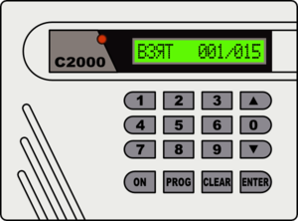
3 STADES DANS LE STRESS
1
La réaction d’alarme où le corps se prépare à réagir. Le cœur bat plus vite afin d’apporter plus de sang et d’oxygène aux muscles, la respiration devient courte et rapide, tandis que l’organisme "mobilise son carburant", le sucre et les graisses.

Slide 14
3 STADES DANS LE STRESS
2
La phase de résistance survient au moment où l’organisme "s'adapte à l’agression". Les réflexes sont rapides, les capacités physiques et intellectuelles en éveil maximal. D’autres phénomènes physiologiques interviennent pour permettre au corps de tenir.

Slide 15
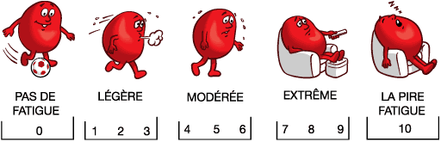
3 STADES DANS LE STRESS
3
La phase d’épuisement survient quand le stress persiste, ou est trop important pour la personne. Le corps ne peut plus alors assumer cette mobilisation de ressources. C’est à ce stade que les effets pathologiques du stress risquent de survenir.

Slide 16
② Établir notre niveau naturel de stress
Passation du questionnaire: Testez votre stress (individuellement)

Slide 17
② Établir notre niveau naturel de stress
Passation du questionnaire: Inventaire de ses symptômes de stress (individuellement)

Slide 18
Questionnaire sur le stress
(en équipe)
PARTIE A  Les facteurs de stress
PARTIE B  Les symptômes du stress
PARTIE C  Moyens pour contrer le stress

Slide 19
Les facteurs de stress
Réponses de la partie A du questionnaire

Slide 20
Les facteurs de stress
Émotionnels
Familiaux
Liés aux changements
Chimiques
Liés au travail
Liés à L’argent
Liés aux décisions
Liés au quotidien
Liés à la santé
Liés à l’environnement
Liés à la sécurité à long terme
Liés au style de vie moderne

Slide 21
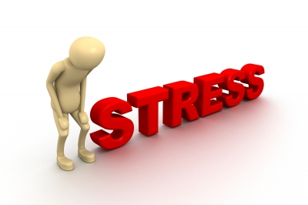
Les symptômes reliés au stress
Réponses de la partie B du questionnaire

Slide 22
Les symptômes
Nausées
Sensations d’engourdissement ou de picotements
Tensions musculaires
Irritabilité
Insomnie
Difficultés de concentration
Palpitations
Pouls rapide
Étourdissements ou impression d’évanouissement
Essoufflements
Transpiration
Tremblements
Bouffées de chaleur

Slide 23
③ Établir ce que l’on veut vraiment faire de sa vie.
Réponses de la partie C du questionnaire

Slide 24
Moyens pour contrer le stress
Exercice Boite à outils

Slide 25
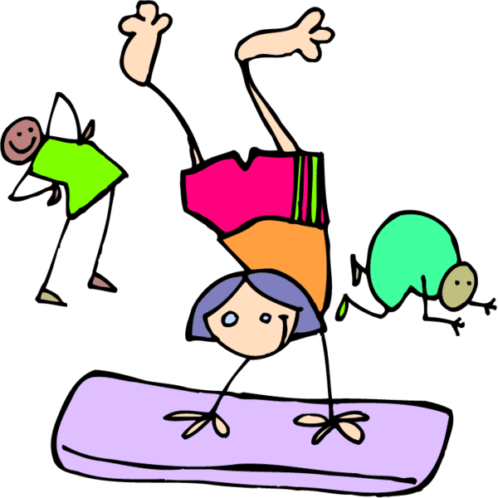
Activité physique

Slide 26
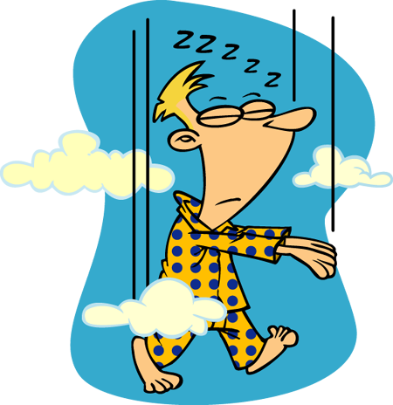
Sommeil réparateur

Slide 27
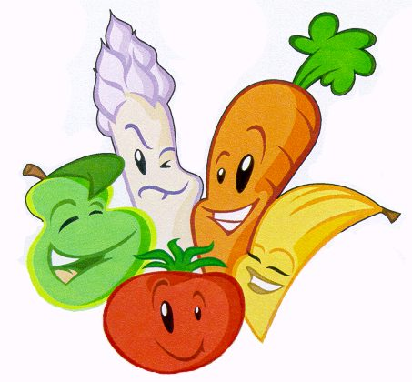
Bien s’alimenter

Slide 28

Être bien entouré
Soutien et support de l’entourage

Slide 29


Parler de son stress

Slide 30

L’humour

Slide 31

Respecter ses limites

Slide 32
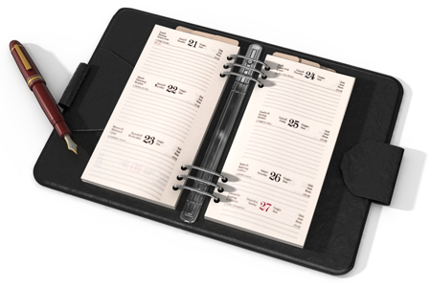
Gestion du temps

Slide 33
Se détendre
Rien faire
Prendre un bain
Relaxation
Yoga

Slide 34
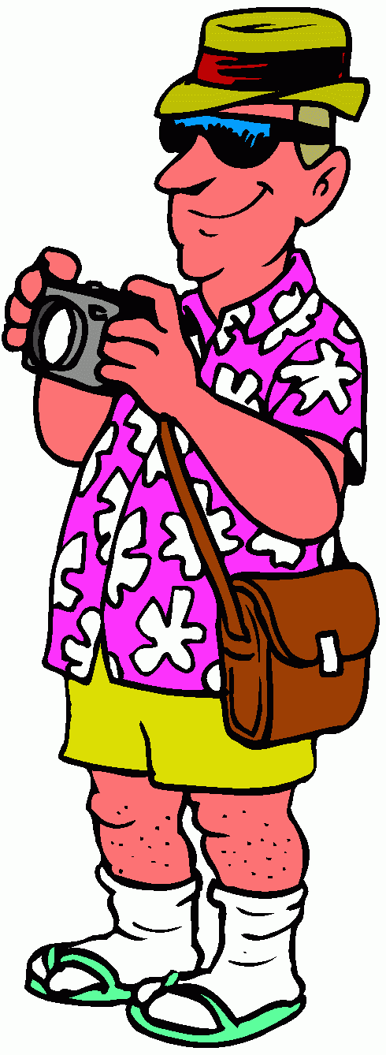
S’accorder des moments de plaisir
Vacances
Sorties
Etc.

Slide 35

Passer à l’action
Éviter d’être passif

Slide 36

Changer son vocabulaire
Être positif
Tenter de voir la vie en rose

Slide 37
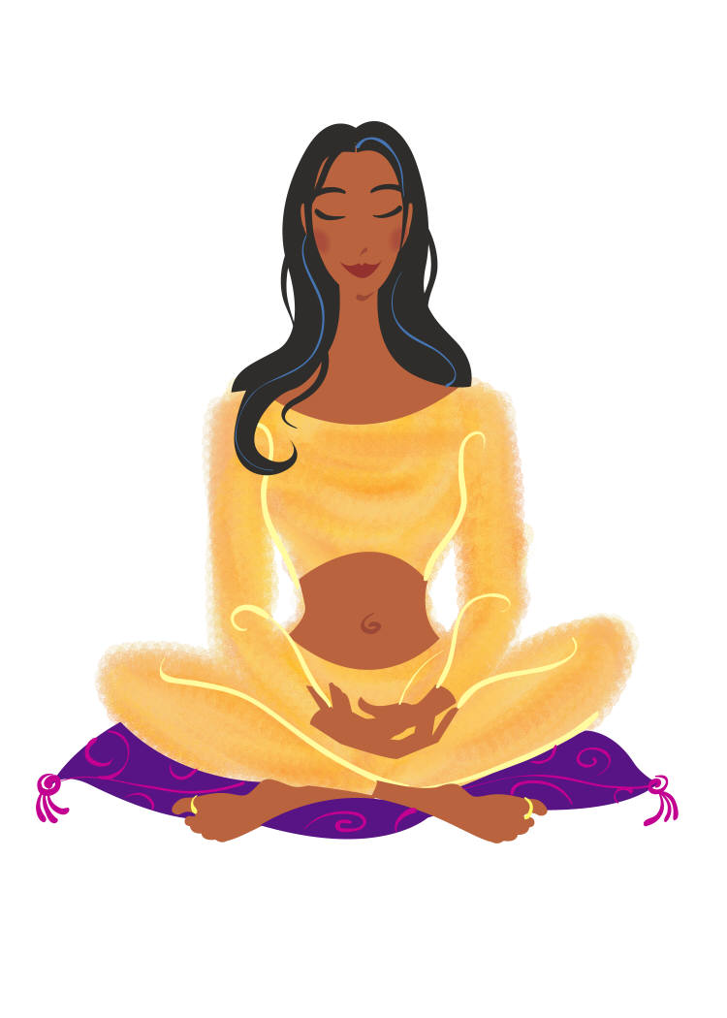
PARTIE
Relaxation

Slide 38
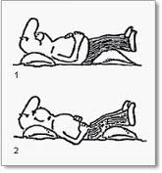
La respiration diaphragmatique
Technique de relaxation

Slide 39
La relaxation musculaire progressive de Jacobson
Technique de relaxation

Slide 40

La visualisation
Technique de relaxation

Slide 41
Références
DUMOULIN, Lucie & MANTHA, Marie-Michèle. Qu’est-ce que le stress?, [Document web]. Adresse Web : www.passeportsante.net (consulté le 21 mars 2013)
GÉRARD, Elsa & BAUER, Chloé. Le stress chez les étudiants lors d’un examen, [Document web]. Adresse Web : http://tpe-le-stress-des-examens.e-monsite.com/pages/i-manifestations-du-stress-dans-le-corps.html (consulté le 21 mars 2013)
LUPIEN, Sonia. Par amour du stress, Montréal, Éditions carré, 2010, 274 p.
MIMEAULT, Véronique. Bien vivre le stress dans vos études et votre carrière, Centre d’aide aux étudiants, Université Laval, [Document web]. Adresse Web : www.aide.ulaval.ca/cms/site/aide/Accueil/Apprentissage_et_Reussite/Stress/Bien_vivre (consulté le 19 mars 2013)
Le stress, Association canadienne pour la santé mentale, 2013, [Document web]. Adresse Web: www.cmha.ca/fr/sante-mentale/votre-sante-mentale/le-stress/ (consulté le 19 mars 2013)

